Slide 1
머신러닝을 활용한
셔틀버스 도착 예정시간 서비스
Team 2조
2013105029 김태진
2014105071 이영관
2014105099 태형만
2015112711 조유진

Slide 2
목차
CONTENTS
01
프로젝트 개요
02
프로젝트 진행과정
03
프로젝트 영상
& 기대효과
04
프로젝트 성과
& 협업
05
Q&A

Slide 3




01 프로젝트 개요
머신러닝을 활용한 버스 도착 예측 프로젝트
공공 데이터
버스 운행 데이터
도착 예정 시간
머신러닝

Slide 4
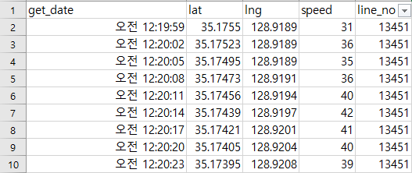
02 프로젝트 진행과정
데이터 수집&정제 과정
Feature Name | Description
idx | DB 순서
msg_type | 메시지 타입
event_code | 이벤트 코드
get_date | 측위시간
get_method | 측위방법 1=GPS, 2=CELL
lat | 위도
lng | 경도
dir | 방향
speed | 속도
rpt_term | 보고 주기
get_term | 측위주기
battery | 전원 타입
GPIO | GPIO입력
reversed | 옵션 값
input_date | DB 등록 시간
line_no | 노선 번호
Feature Name | Description
get_date | 측위시간
lat | 위도
lng | 경도
speed | 속도
line_no | 노선 번호

Slide 5
02 프로젝트 진행과정
날씨 데이터의 상관관계 분석 결과
상관 분석?
변수간에 어떤 선형적 관계를 갖고 있는 지를 분석하는 방법
상관계수가 -1 혹은 1에 가까울 수록 관계가 강함
도착시간과 강수량 간의 인과관계가 있는지 분석
분석 결과 상관계수가 -0.01이 나옴.
이는 무시 될 수 있는 관계

Slide 6
02 프로젝트 진행과정
최종 학습 데이터 SET
Feature Name | Description
distant | 남은 거리
speed | 속도
traffic | 교통량
time | 도착시간
1월 ~ 10월 까지
요일 별 데이터 처리
학습 데이터 SET

Slide 7
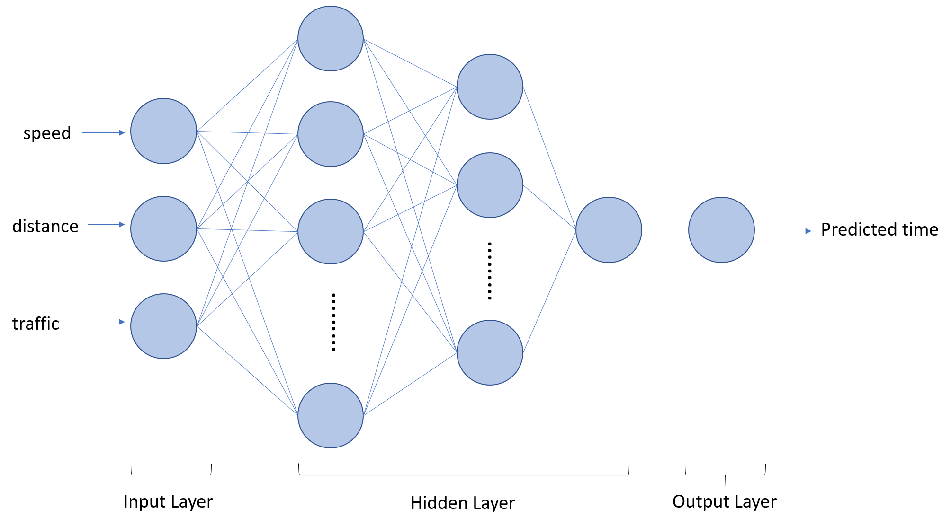
02 프로젝트 진행과정
Multi Layer Perceptron 모델

Slide 8
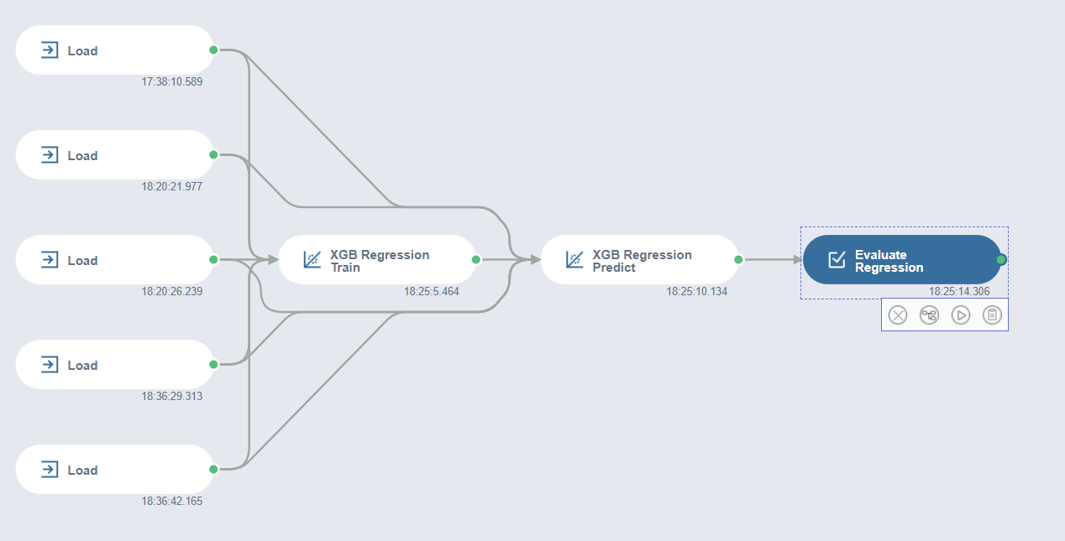
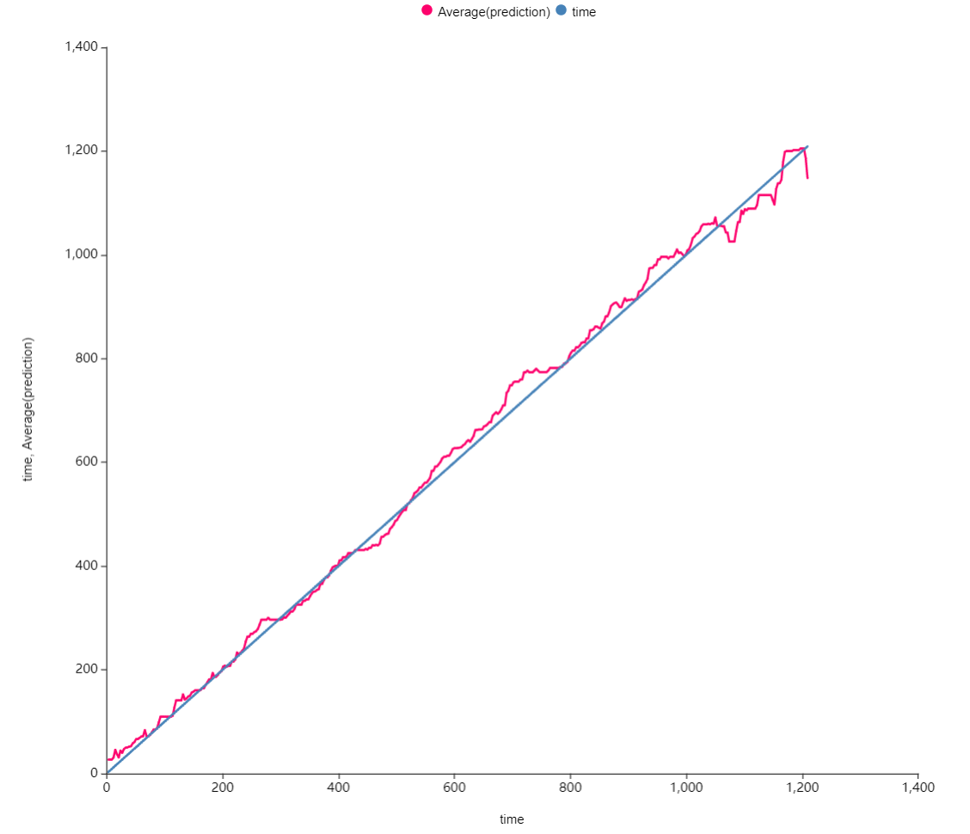
02 프로젝트 진행과정
XGB Regression 모델

Slide 9
02 프로젝트 진행과정
머신러닝 모델들의 결정계수(R2 Score)
R2 Score(결정계수)
 | 월 | 화 | 수 | 목 | 금
Linear | 0.9186 | 0.9229 | 0.9220 | 0.9105 | 0.9222
MLP | 0.9295 | 0.9309 | 0.9319 | 0.9172 | 0.9271
XGB | 0.9845 | 0.9885 | 0.9881 | 0.9905 | 0.9755

Slide 10
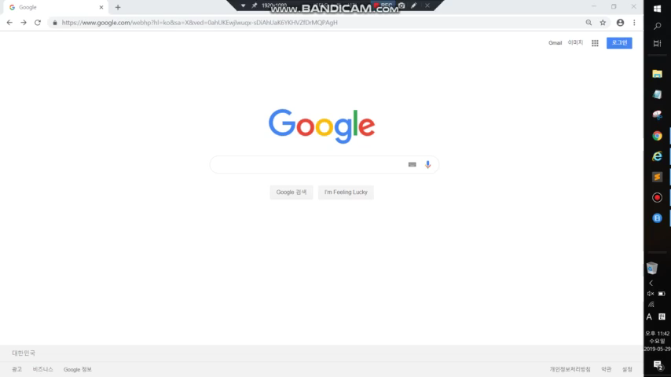
03 프로젝트 영상
웹으로 구현한 UI 영상

Slide 11
03 프로젝트 기대효과
프로젝트로 인해 기대되는 효과
머신러닝 모델을 바탕으로 ㈜씨엘에서 정확한 버스 도착 예정시간을 서비스 할 것으로 기대
고도화된 서비스를 기반으로 주력 사업 분야인 셔틀 버스 통합 관리 시장이 확대될 것으로 기대
대형 운송, 물류차량, 건설 기계, 특수차량 등 다양한 상용차 분야로 까지 영역을 확대할 수 있을 것으로 기대

Slide 12
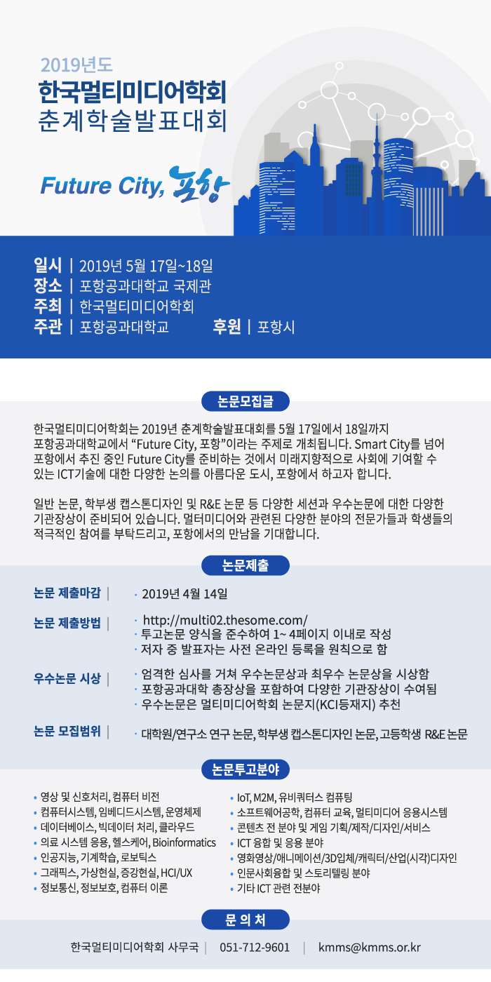
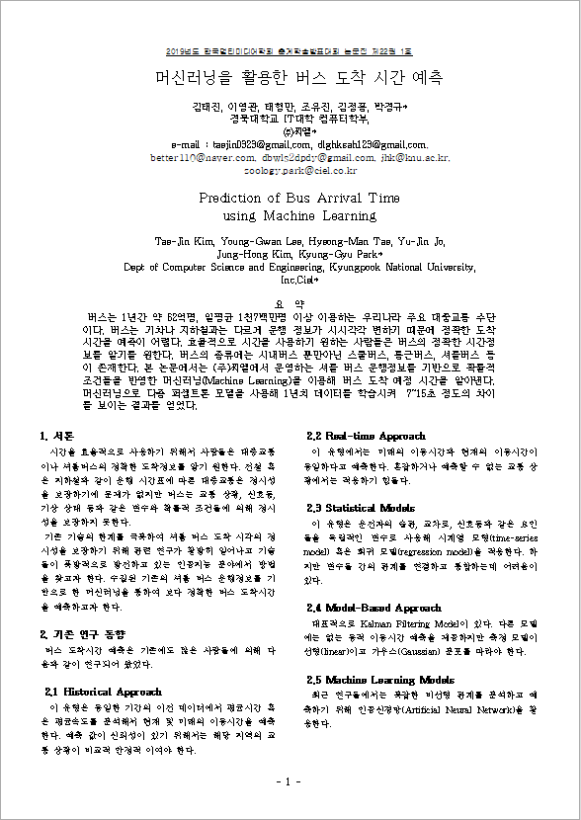
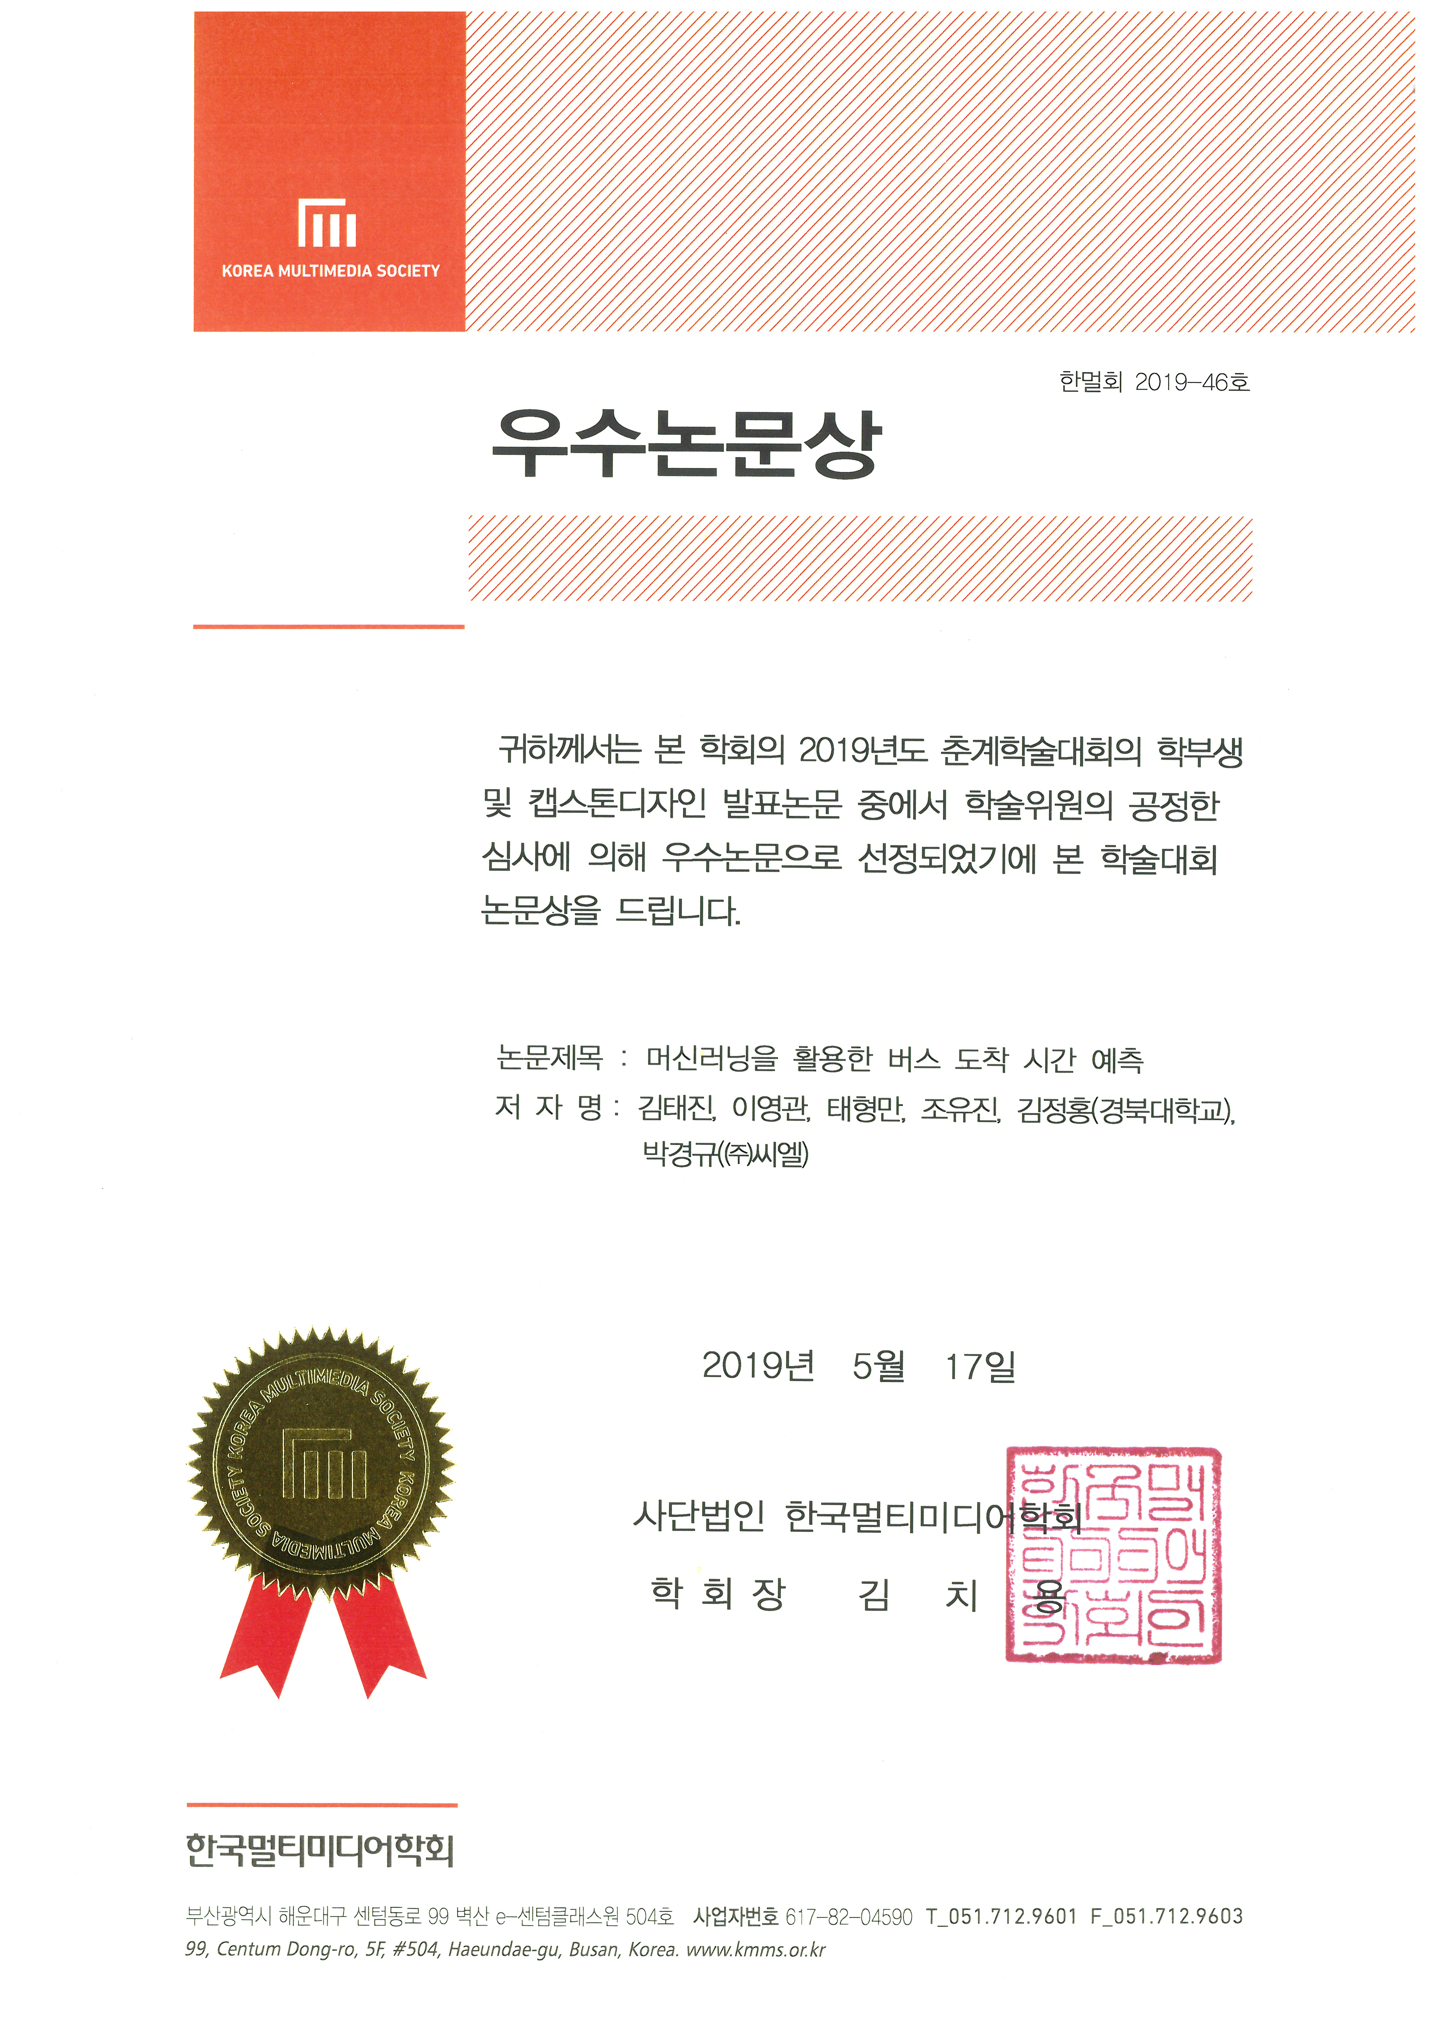
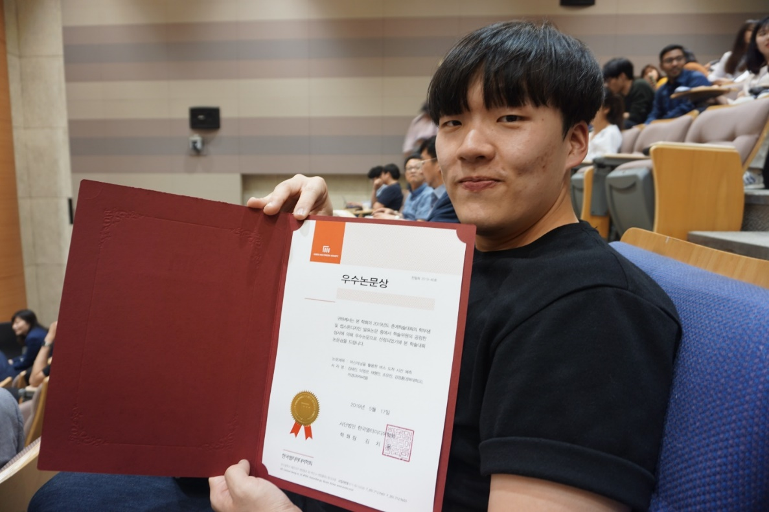
04 프로젝트 성과
한국멀티미디어학회 우수논문상 수상

Slide 13
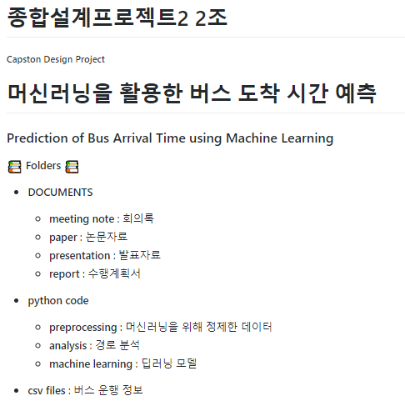
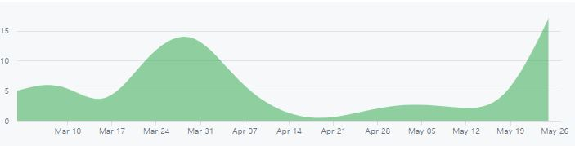
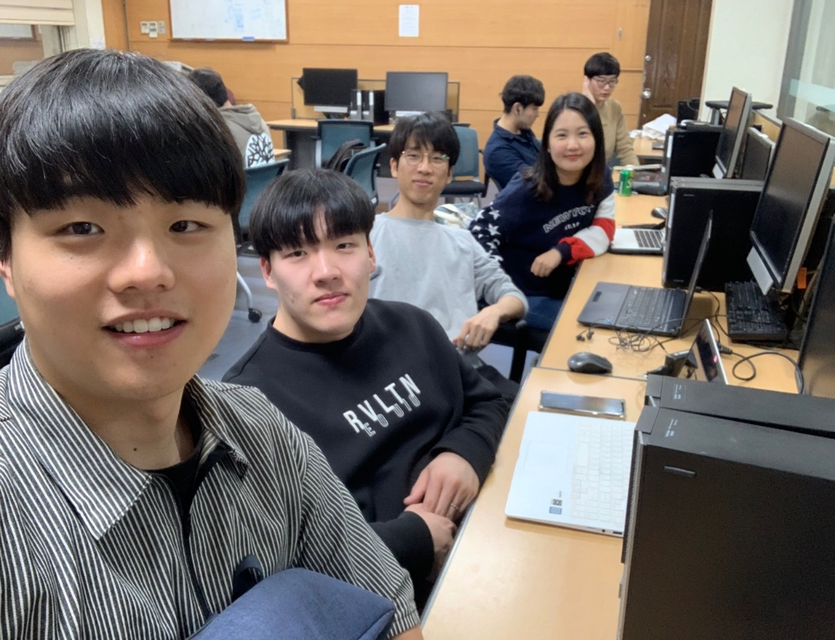
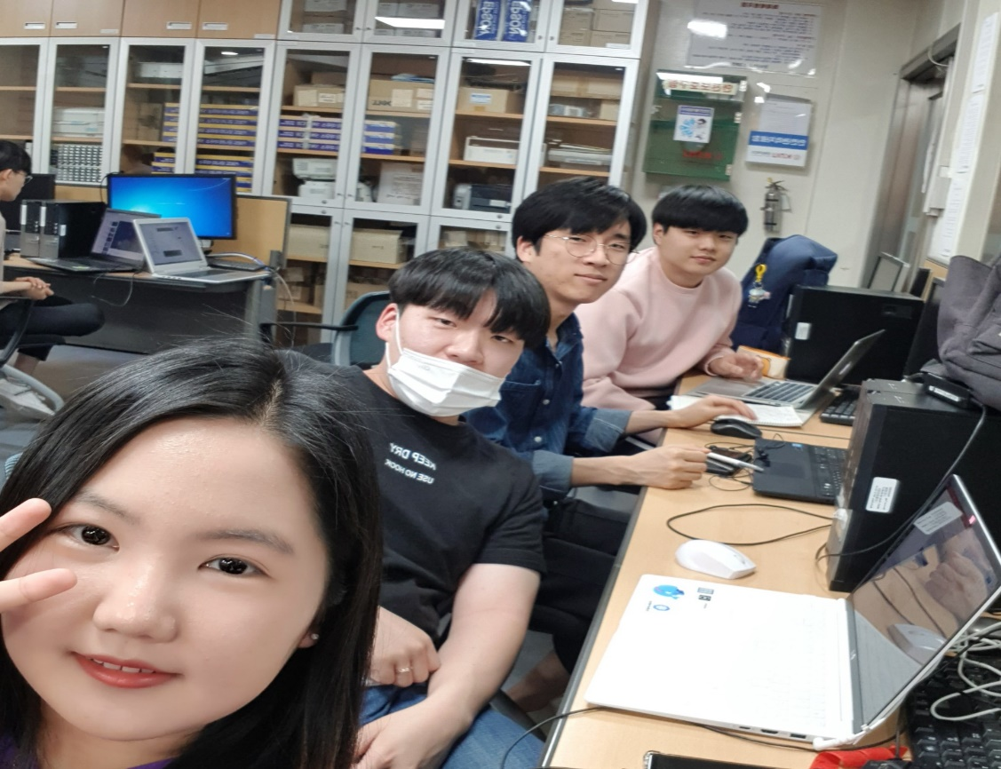
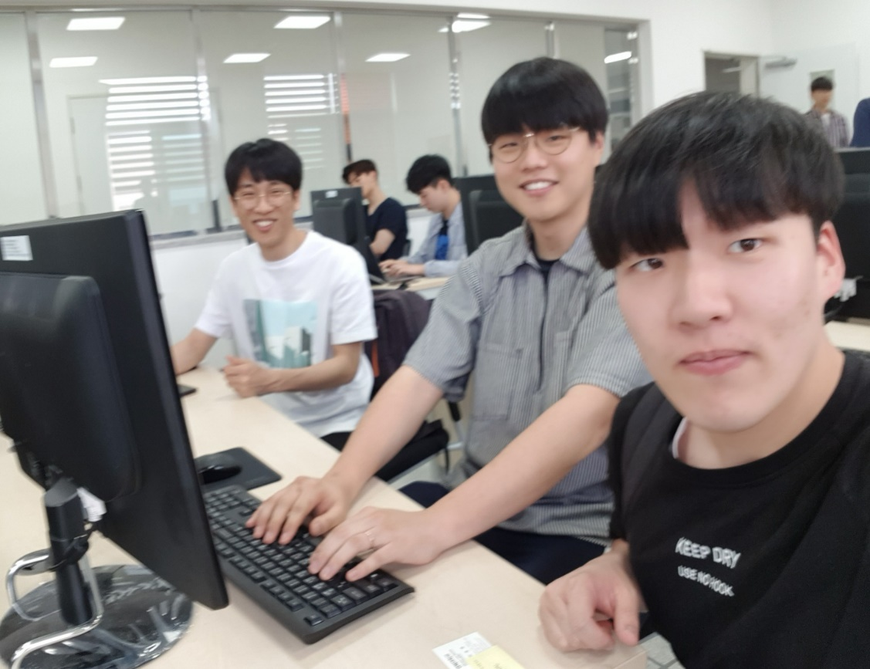
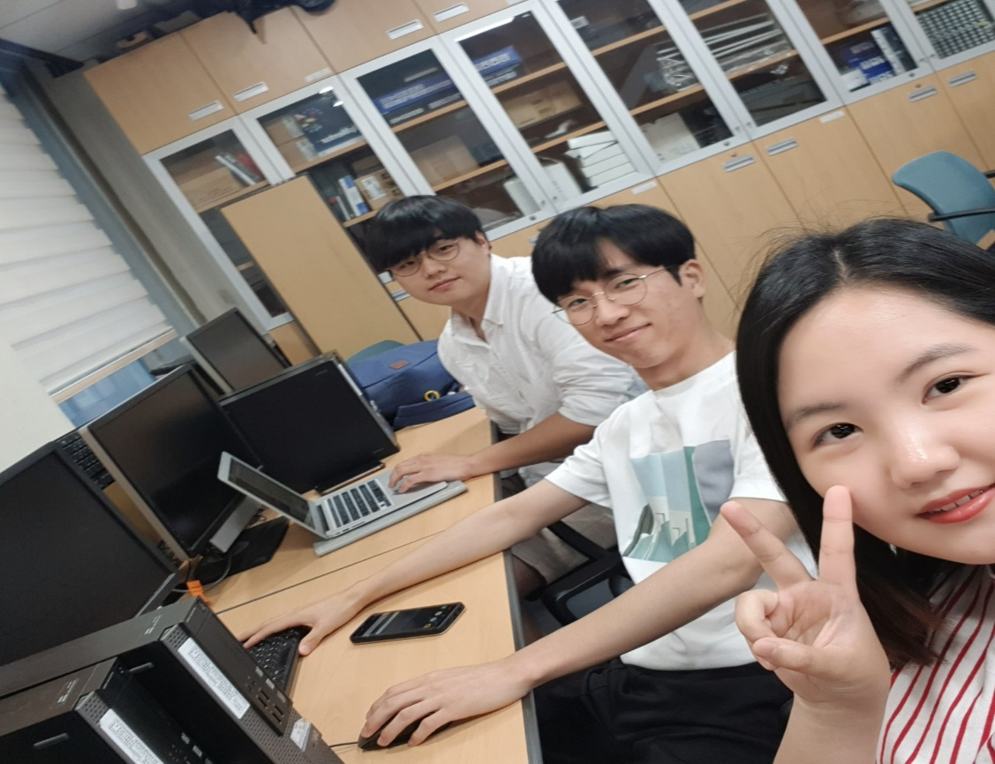
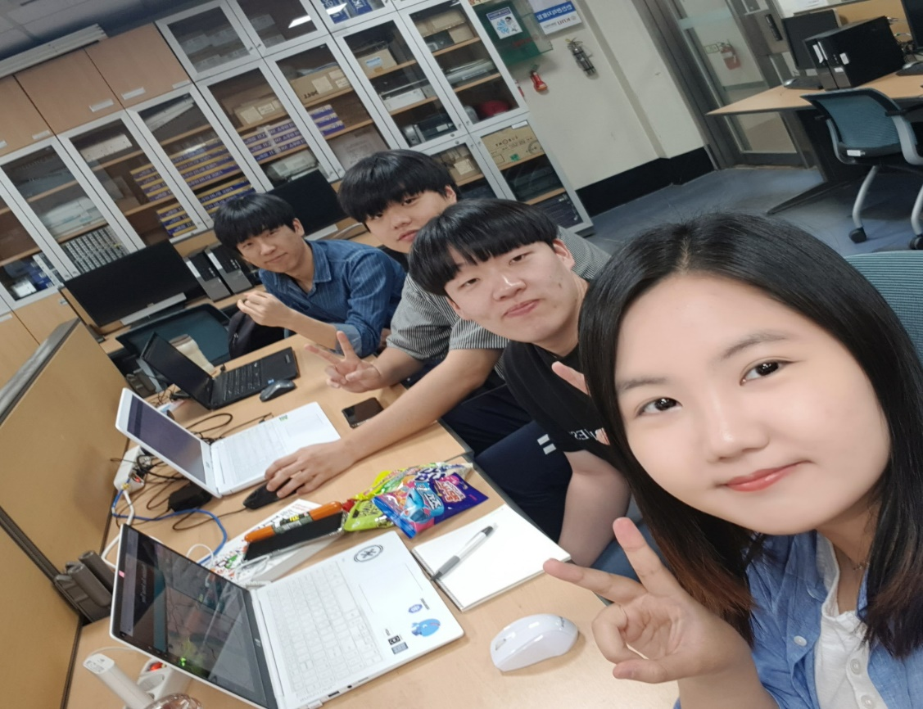
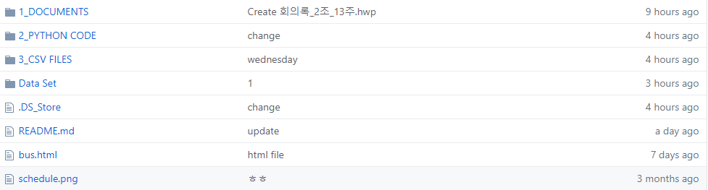
04 프로젝트 협업
팀원간 협업

Slide 14
Q&A

